Slide 1
Sistemas distribuídos (SDs)
Prof. Me. Manoel Campos
Instituto Federal de Educação do Tocantins (IFTO, Campus Palmas)

Slide 2
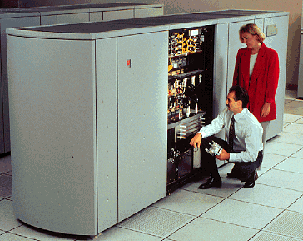
A era dos mainframes
Mainframes até os anos 80 eram grandes, caros e sem conexão de rede
Estes eram o que chamamos de servidores hoje
Mainframes funcionavam isolados
Sem acesso remoto de múltiplos usuários
Capacidade computacional não era compartilhada
Imagem: https://www.yourdictionary.com/ibm-compatible-mainframe

Slide 3
A era dos mainframes
Realizavam tarefas requerendo alto poder de processamento
Muitas dessas tarefas eram processadas em lote (batch):
Análise estatística de grandes volumes de dados (Censo)
Folhas de pagamento
Declarações de imposto de renda ...
Imagem: https://www.yourdictionary.com/ibm-compatible-mainframe

Slide 4
Surgimento dos sds
Evolução da computação em décadas
Popularização da informática: aumento da demanda por recursos computacionais

Slide 5
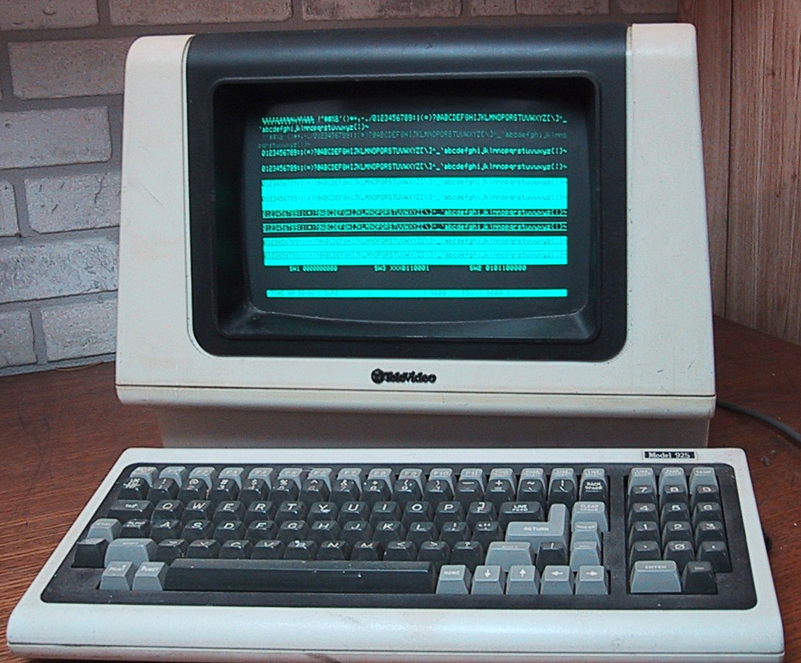
Surgimento dos sds
Terminais burros acessavam um mainframe pela rede
Mas não possuíam recursos computacionais para compor um sistema distribuído
Funcionavam apenas como monitor
Imagem: https://pt.wikipedia.org/wiki/Terminal_(informática)

Slide 6
Referências

